Slide 2
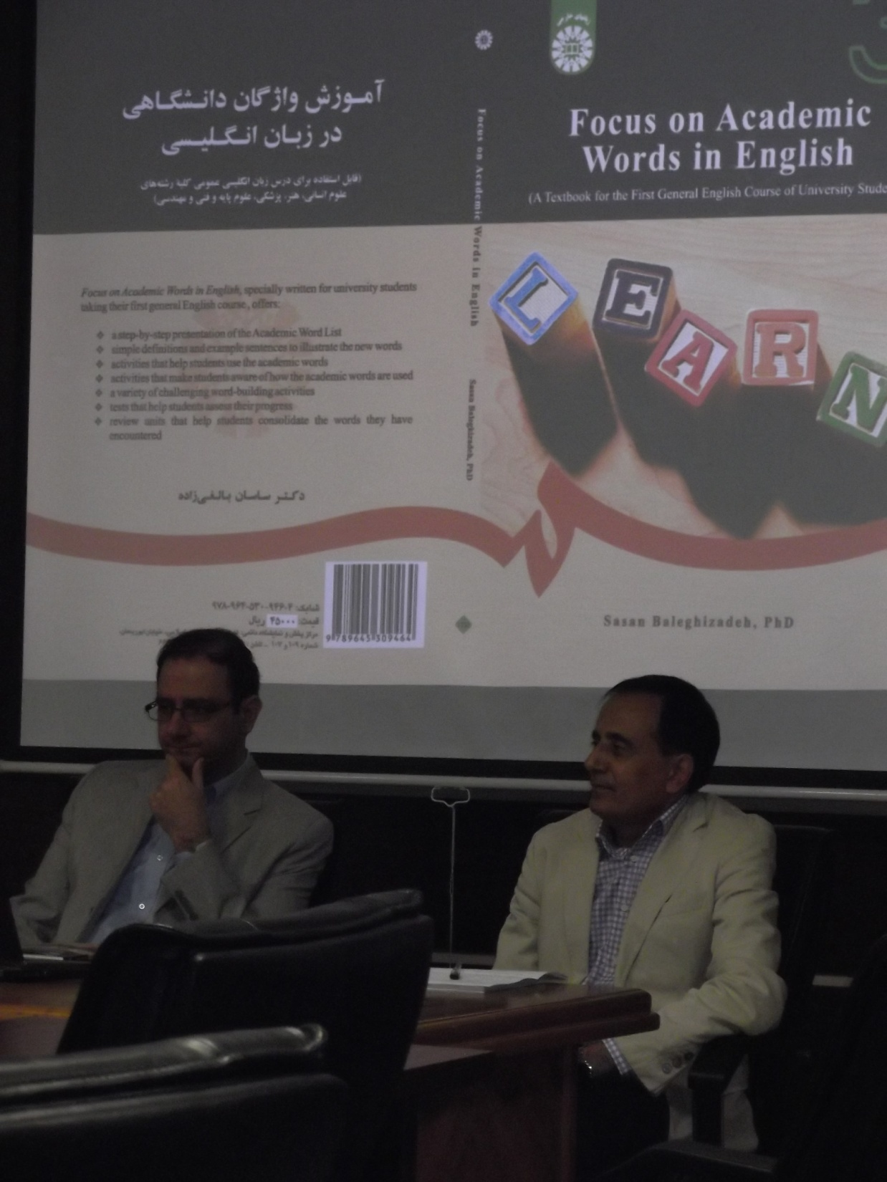

Slide 5
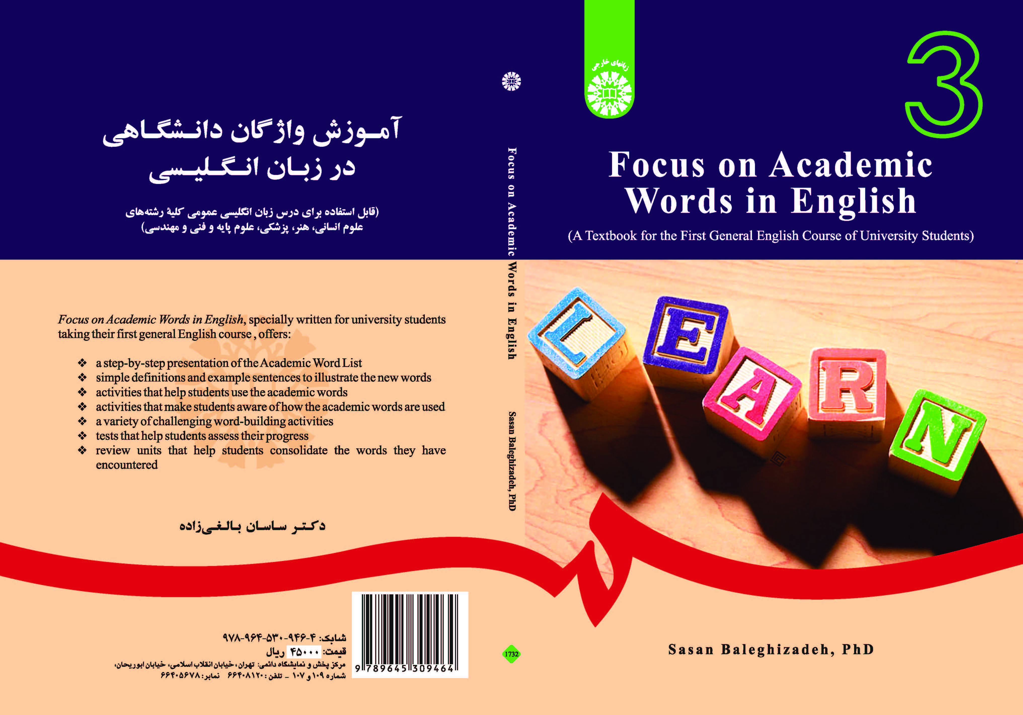

Slide 6
Academic Word List (AWL)
لیست واژگان آکادمیک چیست؟
Averil Coxhead
مجموعه 570 کلمه پر بسامد که در متون درسی دانشگاهی یافت می شوند. این لیست در سال 2000 تهیه و معرفی گشت.
این لیست از پیکره زبانی مربوط به 4 حوزه هنر/علوم انسانی ، علوم، حقوق و امور بازرگانی که هریک دارای هفت زیر شاخه می باشند تشکیل شده است. برای قرار گرفتن در این لیست هر کلمه می بایست حداقل 100 بار در یک پیکره متشکل از 3500000 کلمه جاری در زبان انگلیسی متعلق به هر 4 حوزه و حداقل 10 بار در هر حوزه ظاهر گردد به شرط این که در لیست 2000 کلمه پر بسامد زبان انگلیسی (GSL)هم نباشد.

Slide 7
چرا دانستن لیست واژگان آکادمیک ضروری می باشد؟
دانستن کلمات این لیست برای دانشجویان تمامی رشته ها مفید است زیرا این لیست در برگیرنده 10% کلمات متون درسی دانشگاهی است. به عبارت دیگر از هر 10 کلمه متون کتابهای درسی دانشگاهی یک کلمه متعلق به این لیست می باشد. پژوهش های صورت گرفته نشان می دهد که دانستن 2000 کلمه پر بسامد اول و همچنین تسلط بر لیست واژگان آکادمیک موجب آشنایی با 90% کلمات متون دانشگاهی می شود.

Slide 8
لیست واژگان آکادمیک چه کلماتی را در بر نمی گیرد؟
لیست واژگان آکادمیک در برگیرنده 4% کلمات متون مطبوعاتی و تنها 2% کلمات موجود در رمان های زبان انگلیسی می باشد و لذا دانستن آن کمک چندانی به خواندن روزنامه ها و متون ادبی نمی کند.
لیست واژگان آکادمیک در برگیرنده کلمات تخصصی رشته های تحصیلی مختلف نمی باشد و در نتیجه دانستن آن کمک چندانی به درک متون خیلی تخصصی یک رشته خاص نمی کند.

Slide 9
خانواده کلمات آکادمیک
برای سود جستن هر چه بهتر از لیست واژگان آکادمیک باید دانست که اکثر این کلمات شامل یک خانواده از واژگان می باشند و بهتر است تا اشتقاقات این کلمات را نیز آموخت.
Parent word: intense
Family members: intensive, intensity, intensify

Slide 10
Environmental issues are truly global. Many of the problems, like the releasing of CFCs into the atmosphere, have global effects and require global action. Some problems link to the exploitation of global commons – the resources shared by the international community such as ocean beds and the atmosphere. Sometimes small local problems, such as poisonous gases leaking from landfills and water pollution, are multiplied so many times in any local contexts that they become major world hazards. The environment is a global concern requiring global policies. (Total: 85 words; Academic words: 18 words)
http://www.nottingham.ac.uk/alzsh3/acvocab/awlhighlighter.htm

Slide 11
نحوه ارائه لیست واژگان آکادمیک
لیست واژگان آکادمیک شامل ده لیست فرعی می باشد و هر لیست فرعی به جز لیست آخر شامل 60 کلمه می باشد.
Sublist 1: 60 words
Sublist 2: 60 words
Sublist 3: 60 words
Sublist 4: 60 words
Sublist 5: 60 words
Sublist 6: 60 words
Sublist 7: 60 words
Sublist 8: 60 words
Sublist 9: 60 words
Sublist 10: 30 words
این لیست ها بر اساس بسامد واژگان شکل گرفته اند و لذا 60 کلمه اول پر بسامدترین و 30 کلمه آخر کم بسامدترین واژگان در این مجموعه می باشند.

Slide 12
کتاب حاضر
کتاب حاضر شامل ده درس اصلی است و هر درس به معرفی هریک از ده لیست فرعی می پردازد. به علت حجم انبوه کلمات در هر لیست (60 کلمه) هر درس به سه قسمت تقسیم شده و هر قسمت به ارائه و تمرین 20 کلمه می پردازد.
ساختار هر درس کتاب
Unit 1
Lesson A
3 activities
Lesson B
3 activities
Lesson C
3 activities
Review and Expansion
3 activities

Slide 13
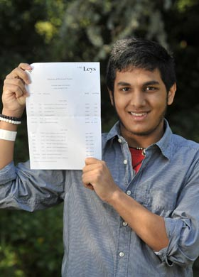
Unit Two
Lesson A
Words to Learn
1. achieve (v.) to succeed in doing something good, usually by working hard
a. The boy has achieved very good exam results.
b. I have been working hard all day, but I feel I have achieved nothing.
2. acquire (v.) to get something; to learn something
a. I managed to acquire a copy of the report.
b. Sheila has acquired a good knowledge of English in recent months.
3. administer (v.) to manage and organize; to give a drug, medicine, or treatment to someone
a. The system is very complicated and difficult to administer.
b. The cost of administering medical services is high.
4. community (n.) the people living in a particular area; a group of people with the same interests, nationality, etc.
a. The local community was shocked by the news of the armed robbery.
b. Members are drawn from all sections of the community.
5. complex (adj.) made up of several connected parts and often difficult to understand
a. You won’t find a simple solution when the problem is so complex.
b. The complex structure of the human brain is amazing.

Slide 14
نوع فعالیتها
فعالیتهای هر درس به گونه ایست که از تمرینات تشخیصی به سمت تمرینات تولیدی حرکت می کند. تمرکز فعالیتها بر هر سه محور فرم، معنی و کاربرد می باشد.
کاربرد
معنی
فرم

Slide 15
نمونه فعالیت تشخیصی (تاکید بر معنی)
Based on the way the words in bold type are defined, check () true or false.
1. An injured leg is one that is physically hurt. |  |  | 
2. When you consume something, you save it for future use. |  |  | 
3. The place where you reside is the place where you were born. |  |  | 
4. When you obtain something, you notice or become aware of it. |  |  | 
5. When someone is commissioned to write a book, they are officially asked to do it. |  |  | 

Slide 16
نمونه فعالیت تشخیصی (تاکید بر کاربرد/همنشینی کلمات) (collocation)
Match the words in the box with the group of words that regularly go with them.
achieve potential primary administer
acquire complex distinct seek
1. __________ a charity a school a vaccine medication | 2. __________ issue matter system process | 3. __________ advice approval support permission | 4. __________ skill competence knowledge understanding
5. __________ buyer applicant effect danger | 6. __________ groups types categories languages | 7. __________ fame victory success independence | 8. __________ goal role purpose responsibility

Slide 17
نمونه فعالیت تشخیصی (تاکید بر فرم و کاربرد)
Are the following statements right (R) or wrong (W)? Correct those which are wrong.
 |  | R | W
1. In the word comment, stress falls on the first syllable. |  |  | 
2. The plural form of the word emphasis is emphases. |  |  | 
3. The verb contribute is followed by the preposition to. |  |  | 
4. The verb constrain is often used in the passive voice. |  |  | 
5. The verb compensate is followed by the preposition to. |  |  | 

Slide 18
نمونه فعالیت تولیدی (تاکید برفرم) (Derivatives)
Complete the following paragraph by changing the form of the words in bold type.
Students are under enormous pressure to learn huge amounts of vocabulary but they are rarely given (21) __________ (GUIDE) as to how to go about it. They have a (22) __________ (TEND) to try and learn long lists by heart, but this is hardly the most (23) _______ (EFFICIENCY) approach to the problem. The golden rule is to do lots of (24) __________ (REVISIE) at regular intervals. Secondly, students should concentrate on words with the highest (25) __________ (FREQUENT), particularly every day words which also improve the students’ spoken (26) __________ (FLUENT). They should also take every (27) __________ (OPPORTUNE) to use the words in communication__there is considerable (28) __________ (PSYCHOLOGY) evidence that learners who like using the foreign language improve their oral (29) __________ (PERFORM) and their overall acquisition of the language much more (30) __________ (RAPID) than students who are reluctant to practice the language in real situations.

Slide 19
نمونه فعالیت تولیدی (تاکید برانواع جنبه های کاربرد)
Rewrite the following sentences by using the words in parentheses.
1. Peter has no information about the new changes. (ignorant)
__________________________________________________________
2. The test made the true cause of death known. (reveal)
__________________________________________________________
3. We need to keep expenses as low as possible. (minimum)
__________________________________________________________
4. The things he owns are worth millions of dollars. (estate)
__________________________________________________________
5. They are going to make use of all available resources. (utilize)
__________________________________________________________
6. It took me a long time to get well again after the operation. (recover)
__________________________________________________________

Slide 20
Thank You!

